Slide 2
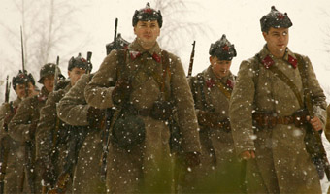
23 февраля – День Защитника Отечества, который до 1993 год назывался Днём Советской Армии и Военно-Морского Флота.

Slide 3
15(28) января 1918 В. И. Ленин подписал декрет об организации Рабоче - Крестьянской Красной Армии (РККА), 29 января (11 февраля) — Рабоче - Крестьянского Красного Флота (РККФ).

Slide 4
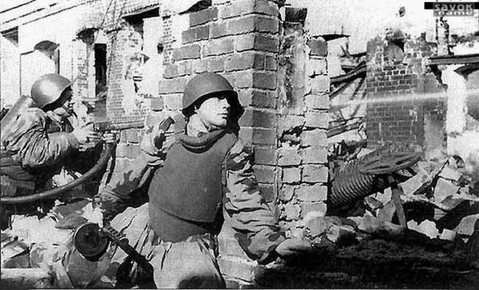
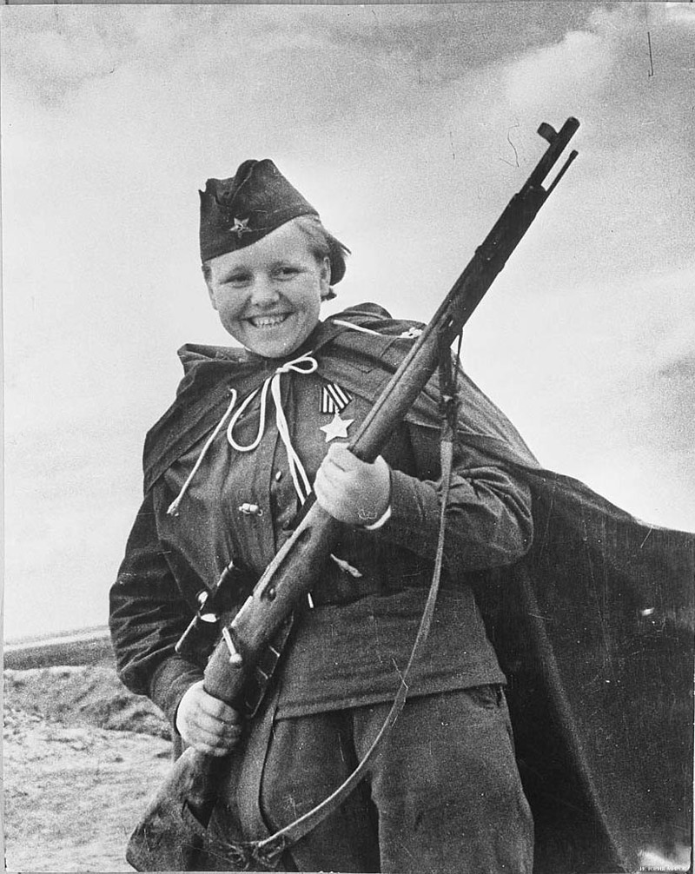
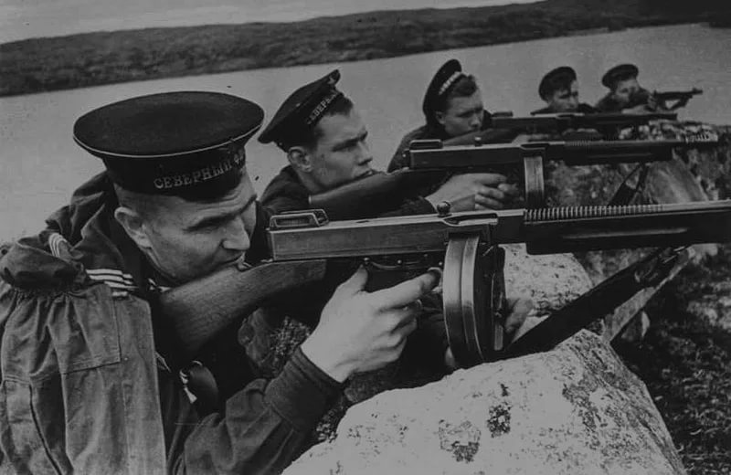
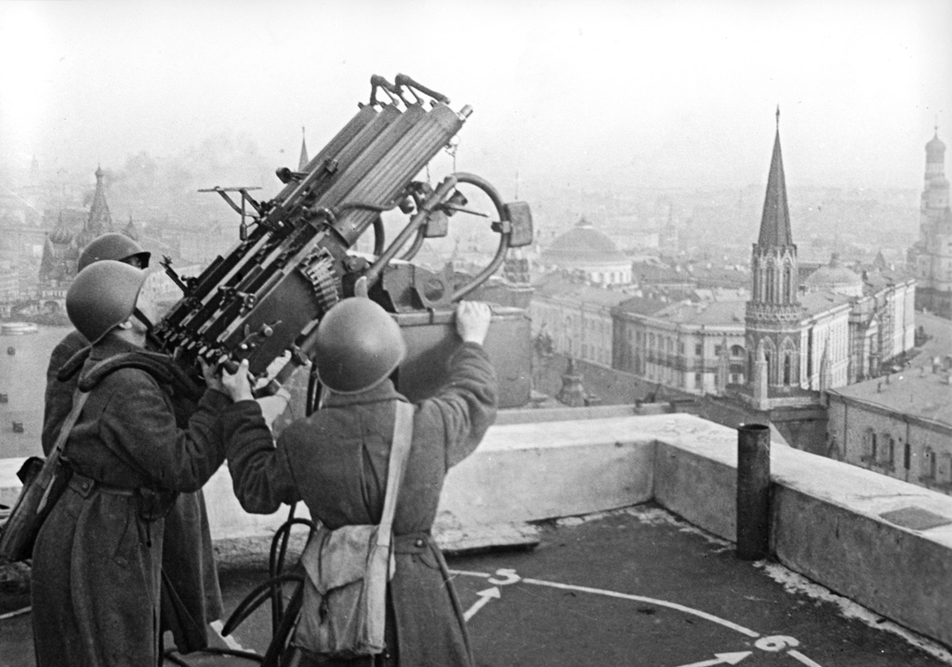
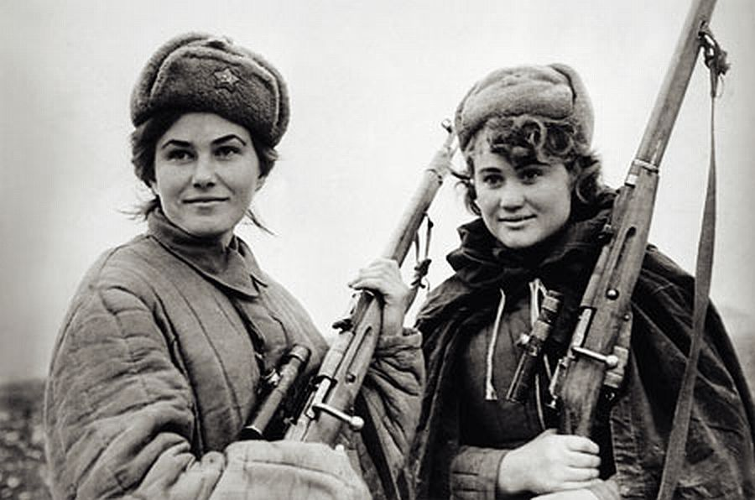
Много славных подвигов совершили солдаты нашей страны за сто лет существования Российской Армии и Военно – Морского Флота.

Slide 9
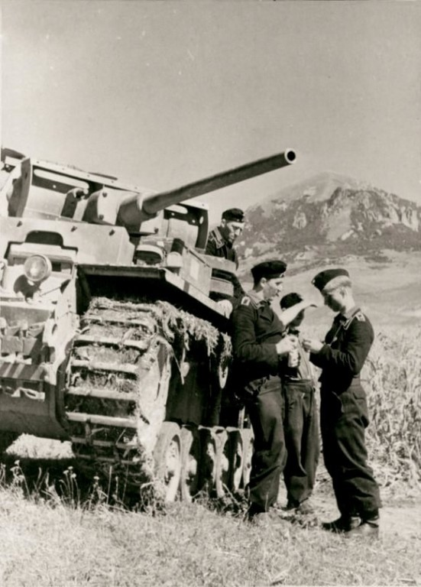
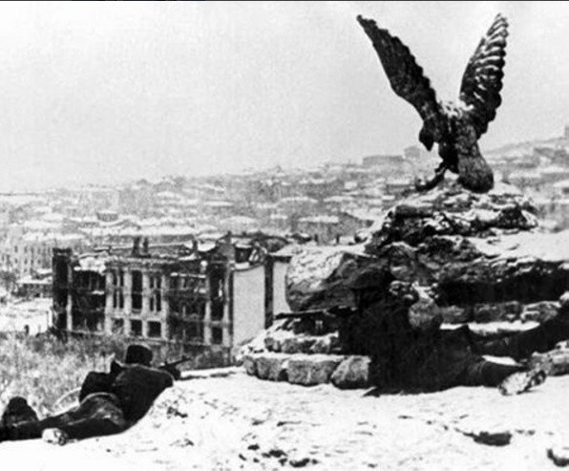
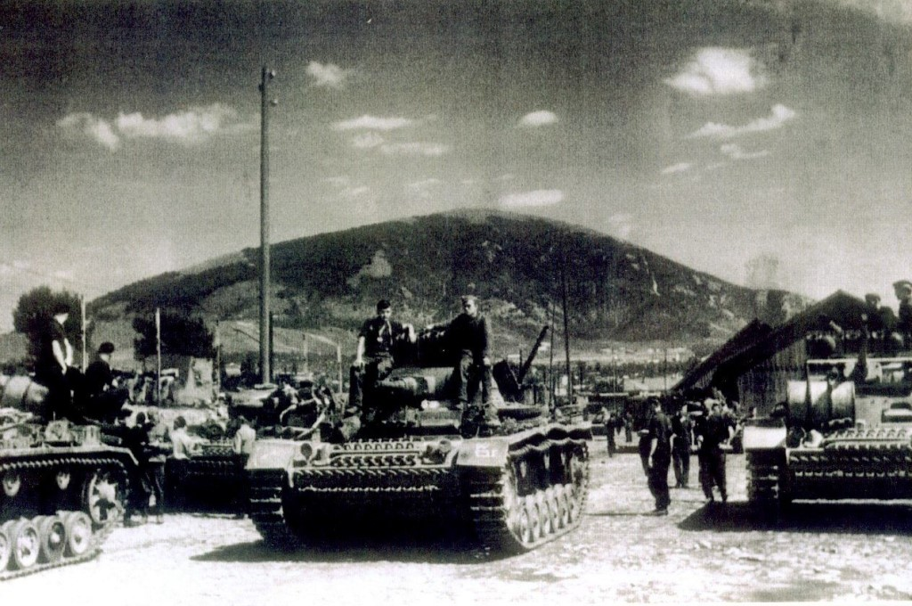

Slide 10
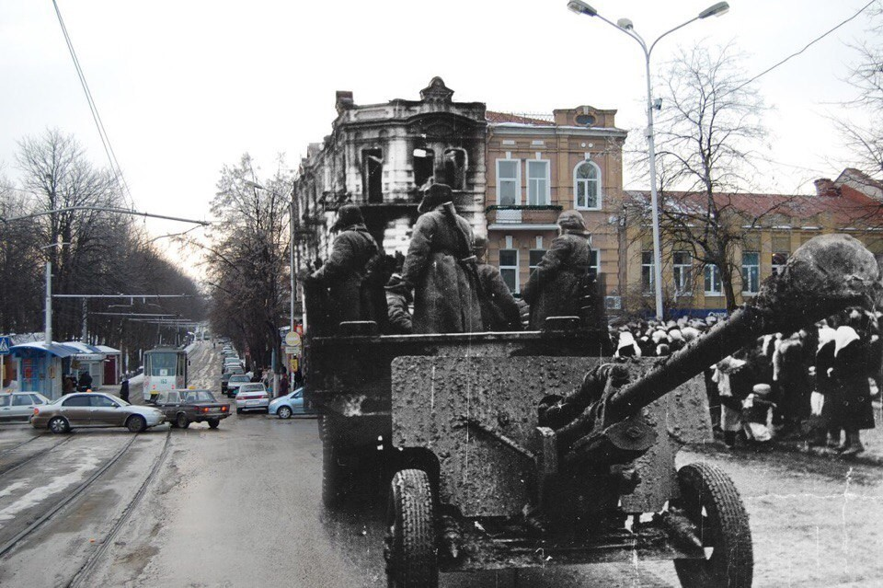

Slide 12
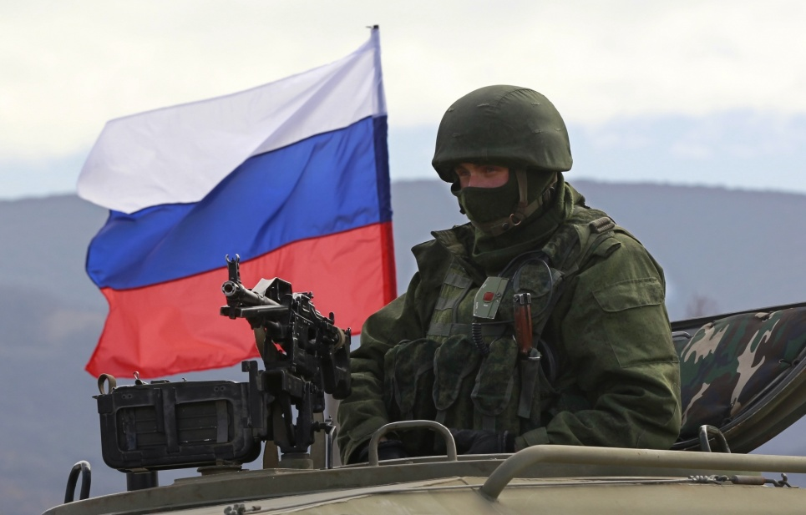
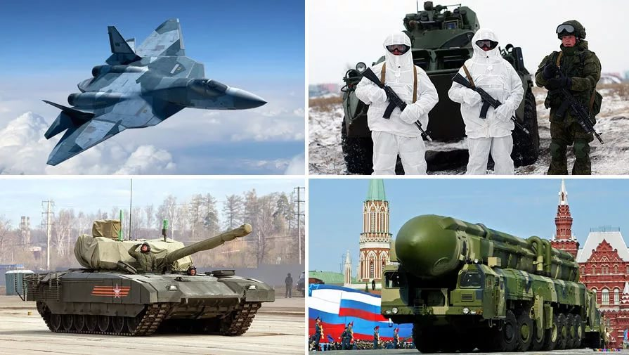
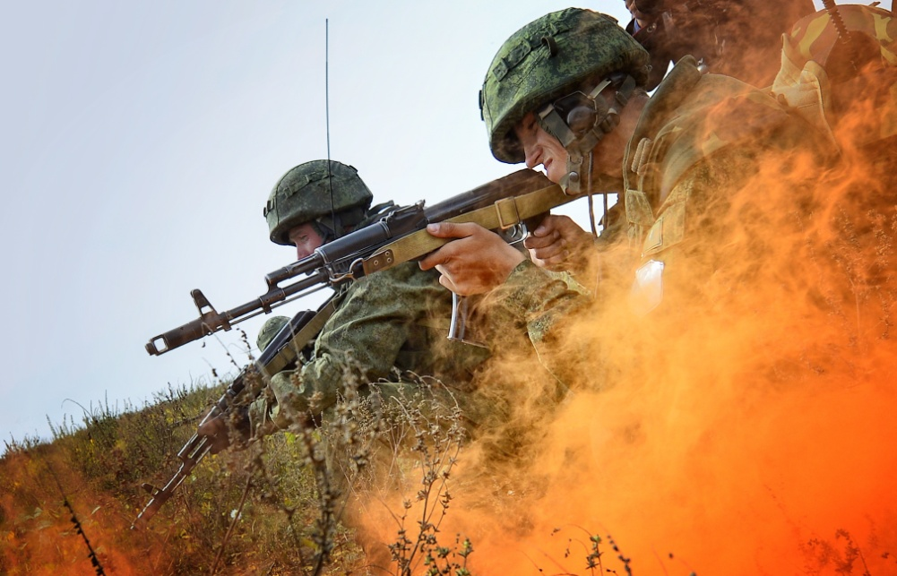
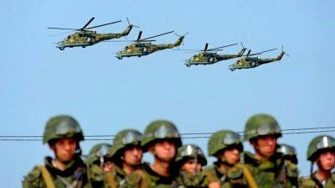
И в мирное время солдаты Российской Армии на боевом посту. Днем и ночью охраняют они границы нашего государства.

